Slide 1
Всероссийская акция «Я – гражданин России».
Социально-значимый проект совета старшеклассников
«Спасибо деду за Победу»
МОУ СОШ №3 города Твери.
2014-2015 учебный год

Slide 2
Цель проекта:
Сделать так, чтобы фраза «Спасибо деду за Победу» наполнилась содержанием,
Участники проекта: учащиеся 5-11 классов.
Проект направлен на учащихся начальной школы.

Slide 3
Задачи проекта:
Патриотическое воспитание школьников на примере героев Великой Отечественной войны, на лучших традициях Российской армии;
Лучше узнать свой город, памятные места, связанные с событиями Великой Отечественной войны; улицы, названные именами героев; героев, именами которых названы улицы;
Лучше узнать историю своей семьи;
Дальнейшее сплочение школьного коллектива.
Тип проекта: социальный долгосрочный проект

Slide 4
Шаги реализации проекта:
Изучение общественного мнения
Определение реальности осуществления проекта
Определение цели и задач проекта
Составление плана реализации
Оценка и анализ промежуточных результатов
Подведение итогов реализации проекта

Slide 5
Актуальность проекта:
9 мая 2015 года весь мир будет праздновать 70-летие Победы. Для нашей страны это самый главный праздник. В 1941 году линия обороны фронта проходила по левому берегу Тверцы. Старое здание школы находилось на линии обороны, в последующем в школе располагался военный госпиталь. С каждым днем очевидцев тех памятных событий становится все меньше. Необходимо сохранить память о тех героических днях .

Slide 6
Социальные партнеры:
Тверская региональная общественная организация Общероссийской общественной организации инвалидов войны в Афганистане и военной травмы
Тверская региональная общественная организация «Дети погибших защитников Отечества»
Совет ветеранов Заволжского района
Туристическое бюро «Гном-Тур»

Slide 7
Ожидаемые результаты:
Привлечь внимание учащихся к истории города и района;
Узнать историю становления и побед Российского государства;
Узнать имена героев Великой Отечественной войны, запечатленные в названиях улиц нашего города;
Узнать историю собственной семьи;
Познакомиться с памятниками , связанными с героическим прошлым нашего города и страны;
Участвуя в военно-спортивных соревнованиях, пройти своеобразную подготовку к сдаче норм ГТО

Slide 8
Реализация проекта:
Вся работа в школе строится с целью воспитания тверитянина – гражданина и патриота своей школы, города, страны на основе Тверской и отечественной истории, национальной культуры

Slide 9
В школе сложились определенные традиции – проведение военно-спортивных праздников:

Slide 10
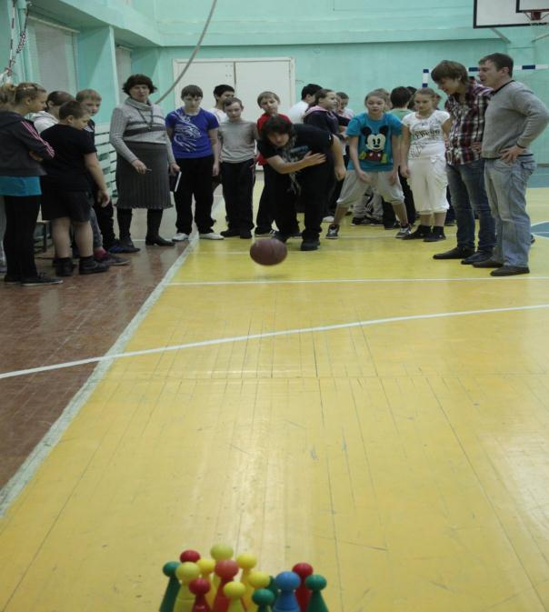
1 этап – соревнования, посвященные дню освобождения города Калинина от немецко-фашистских захватчиков

Slide 11
16 декабря: спортивные соревнования и;

Slide 12
16 декабря
Классных коллективов
соревнование на сплочение

Slide 13
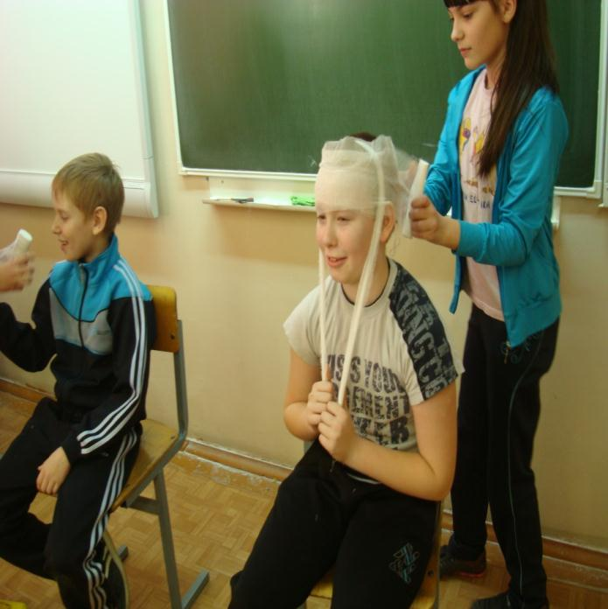
2 этап – соревнования, посвященные дню Защитника Отечества 23 февраля:

Slide 14
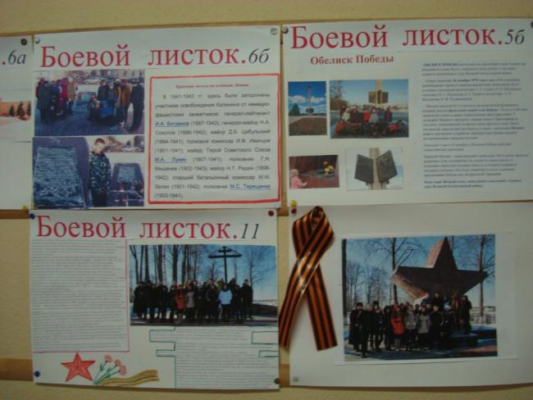

Slide 15
3 этап – соревнования, посвященные дню Победы 9 мая: смотр строя и песни или фестиваль солдатской песни.

Slide 16
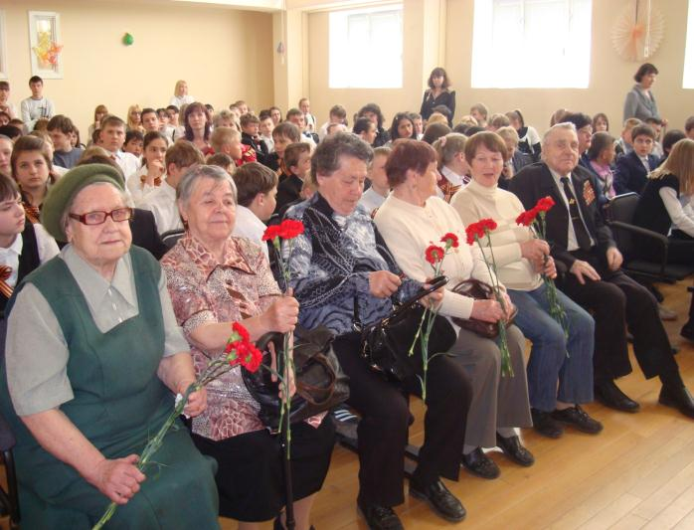

Slide 17
1 этап проекта: «Дни воинской славы России»

Slide 18
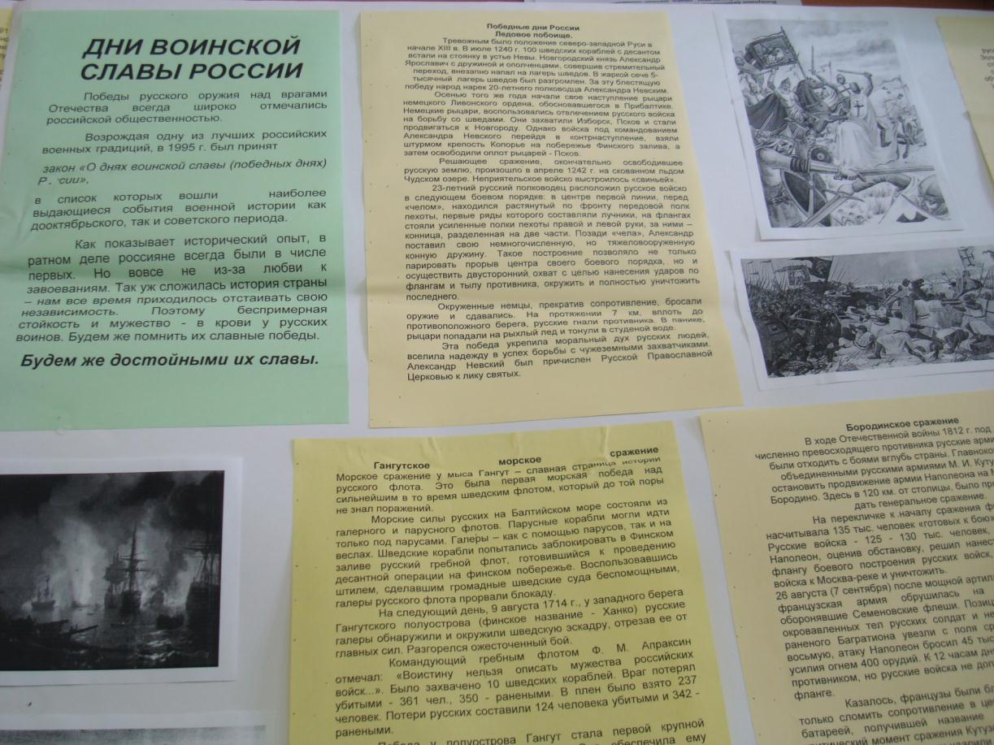

Slide 19
2 этап проекта «Имена героев в названиях улиц нашего города

Slide 20
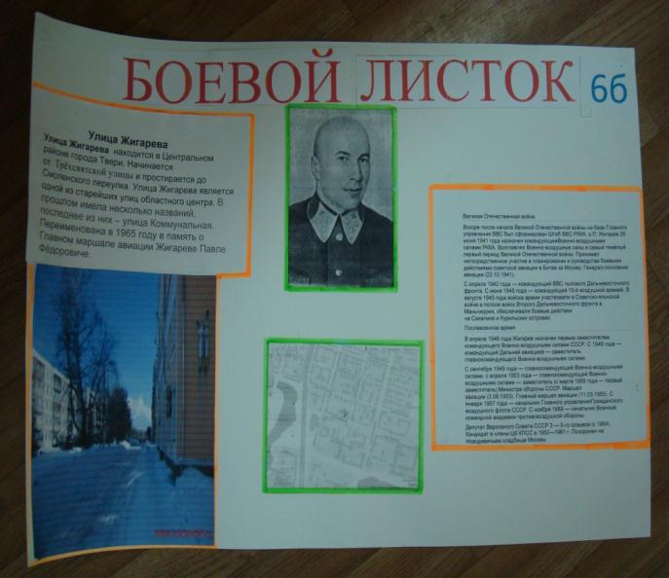
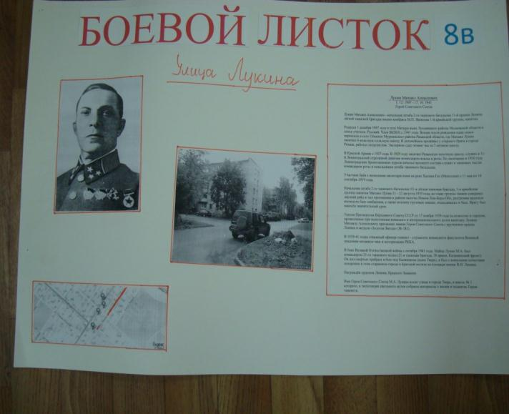
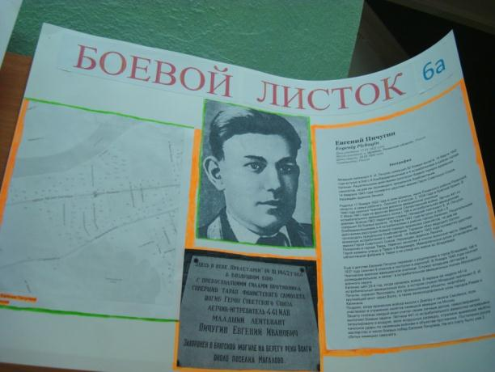

Slide 21
3 этап проекта «История Победы в судьбах наших дедов»

Slide 22
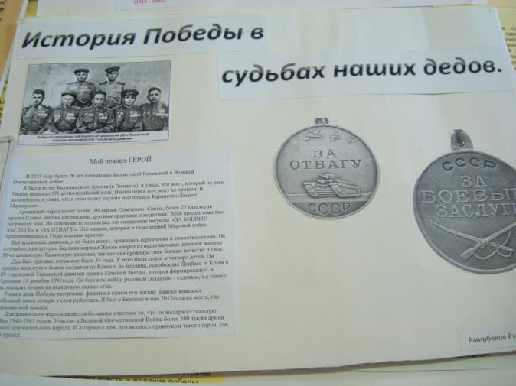
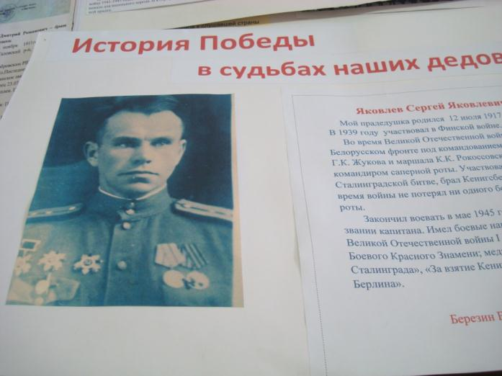

Slide 23
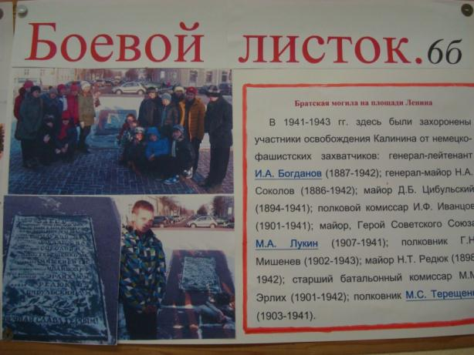
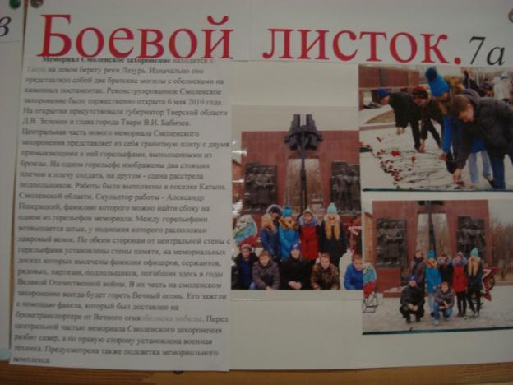
3 этап проекта «70-летие Победы в памятниках земли Тверской»

Slide 24
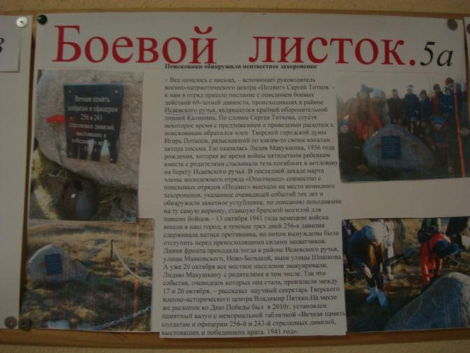
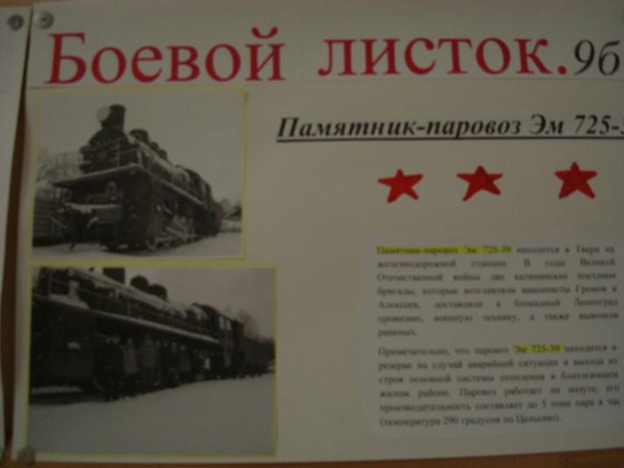

Slide 25
Результаты работы: Подготовлено оформление кабинета истории на тему «Дни воинской славы России» Для пополнения материалов школьного музея оформлены следующие альбомы: - «Имена Героев в названиях улиц нашего города» - «История Победы в судьбах наших дедов» - «70-летие Победы в памятниках земли Тверской»

Slide 26
В ходе работы по проекту произошло погружение в историю нашего города и нашей страны. Надеемся, что в результате проделанной работы, для учащихся нашей школы многие имена героев не будут пустым звуком, за каждым именем будет конкретный человек и его подвиг, а забытых Побед станет меньше.

Slide 27
Спасибо за внимание!

